Slide 1
8.11 基于粒子群算法的机械手参数辨识

Slide 2


8.11 基于粒子群算法的机械手参数辨识
本节介绍采用粒子群算法实现8.8节中机械手的参数辨识。由式（8.22）可知
（8.29）
其中Y 和 的表达式见式（8.20）。
需要辨识的参数向量为 ，其真实值为
由于 具有很强的非线性， 中四个参数之间线性无关，故可采用粒子群算法进行 的辨识。

Slide 3
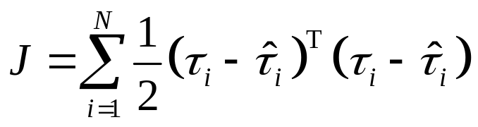
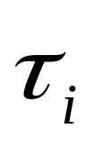
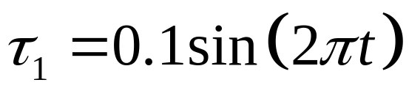
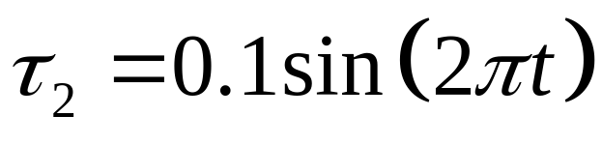
8.11 基于粒子群算法的机械手参数辨识
采用实数编码，辨识误差指标取:
（8.30）
其中N测试数据的数量， 为模型第 个测试样本的输入。
首先运行模型测试程序chap8_6sim.mdl，对象的输入信号取
从而得到用于辨识的模型测试数据。

Slide 4

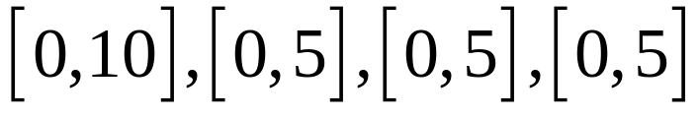

8.11 基于粒子群算法的机械手参数辨识
共有四个参数需要辨识，在粒子群算法仿真程序中，将待辨识的参数向量 记为X ，取粒子群个数为Size=200，最大迭代次数G=200，采用实数编码，向量X 中四个参数的搜索范围为
粒子运动最大速度为Vmax=1.0，即速度范围为[-1,1] 。学习因子取 ，采用线性递减的惯性权重，惯性权重采用从0.90线性递减到0.10的策略。目标函数的倒数作为粒子群的适应度函数。将辨识误差指标直接作为粒子的目标函数，越小越好。

Slide 5
8.11 基于粒子群算法的机械手参数辨识
按式(8.25)和式(8.26)更新粒子的速度和位置，产生新种群，辨识误差函数 J的优化过程如图8-18所示。遗传算法、最小二乘及粒子群算法的辨识结果如表8-3所示。可见，采用粒子群算法的辨识精度大大优于遗传算法和最小二乘法。

Slide 6
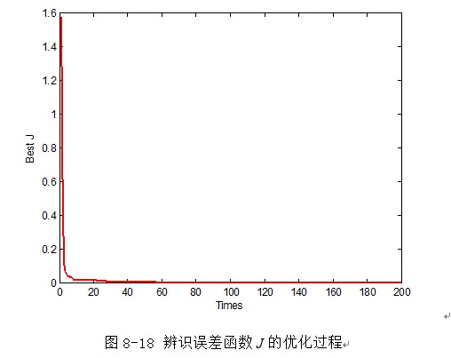
8.11 基于粒子群算法的机械手参数辨识

Slide 7
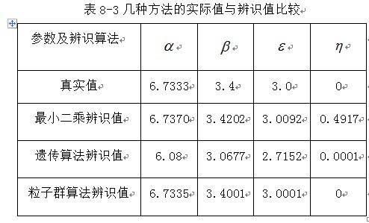
8.11 基于粒子群算法的机械手参数辨识

Slide 8
8.11 基于粒子群算法的机械手参数辨识
仿真程序 :
粒子群算法辨识程序:chap8_9.m
目标函数计算程序：chap8_9obj.m

